Slide 1
全文检索介绍
梁国宁

Slide 2

目录
全文检索概述
解决方案介绍
美丽湾搜索

Slide 3
全文检索
保存在数据库中的记录数据，从类型上可以分为两种。其一是结构化数据，比如字符、日期、数值、货币等，这些数据都是具有有限长度或固定格式的数据；其二是非结构化数据，也叫全文数据，象简历、简介、论文等，这些数据都是以不定长、非固定格式保存的字符型数据。
全文检索是一种将文件中所有文本与检索项匹配的文字资料检索方法

Slide 4
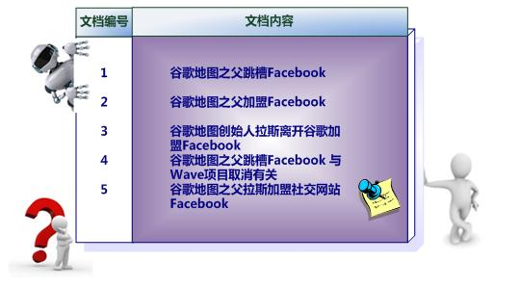
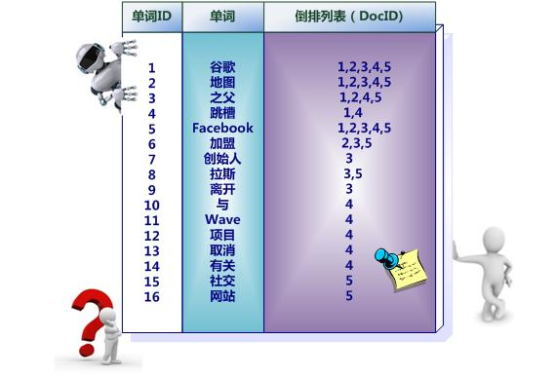
全文检索核心-倒排索引

Slide 5
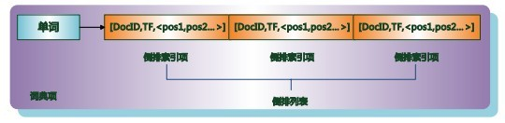
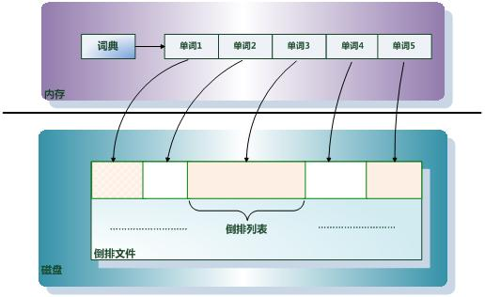
倒排索引结构

Slide 6
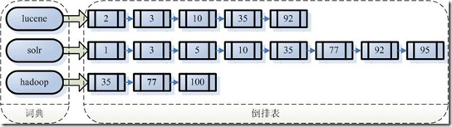

检索原理
寻找既包含字符串“lucene”又包含字符串“solr”的文档
  取出包含字符串“lucene”的文档链表。取出包含字符串“solr”的文档链表。
  通过合并链表，找出既包含“lucene”又包含“solr”的文件。

Slide 7
全文检索与其他信息管理方案的比较
逻辑上全文检索并不是独立的应用，技术上看比较独立
 | RDBMS | 全文检索 | nosql
代表 | oracle/sqlserver/mysql/postgresql... | lucene/sphinx/xapian... | redis/mongodb/cassandra/hbase
特点 | 结构化数据管理和操作，ACID | 非结构化数据的检索 | 范畴很广；原子操作
分布式可行性 | 较难 | 可行 | 较易
发展阶段 | 发展早，理论支撑，使用范围广 | 理论研究早，日趋完善 | 近年发展迅速

Slide 8
Java全文检索工具Lucene
Lucene是apache软件基金会4 jakarta项目组的一个子项目，是一个开放源代码的全文检索引擎工具包，即它不是一个完整的全文检索引擎，只提供完整的索引和检索能力、部分文本分析引擎（英文与德文两种西方语言）。
Lucene的目的是为软件开发人员提供一个简单易用的工具包，以方便的在目标系统中实现全文检索的功能，或者是以此为基础建立起完整的全文检索引擎。
最新版本4.1，附带了全文检索以外的很多功能。

Slide 9
中文信息检索
全文检索基本单元是Token，Lucene中Analyzer的作用是将文本，分析出许多的Token
在英语系语言中，词以空格分隔，因此一般不需要特殊处理就能把词作为一个token。
中文只有句子会是存在分隔，词之间没有明确标识可以分隔，因此需要把句子分隔成语义上独立的词语。
  “吉林省长春市的人民”；如果分词结果是：吉林 省长 春市 的 人民。那么检索“吉林省”的时候，产生漏查结果。
  如果只是将单个字作为Token，检索 “华人”，会“误”查出“中华人民共和国“

Slide 10
Java全文检索解决方案SOLR、Elasticsearch
Solr是一个基于Lucene的全文搜索服务器。同时对其进行了扩展，提供了比Lucene更为丰富的查询语言，同时实现了可配置、可扩展并对查询性能进行了优化，并且提供了一个完善的功能管理界面。是Lucene的子项目
ElasticSearch是一个基于Lucene构建的开源，分布式，RESTful搜索引擎。设计用于云计算中，能够达到实时搜索，稳定，高可用，快速，安装使用方便的搜索引擎。

Slide 11
简单比较
solr是直接在lucene的功能上进行扩展，而ES则更多以nosql的设计思想去实现和增加检索功能
  检索能力相近，ES功能更多
  solr发展较早，社区更成熟，文档更多
  ES的分布式架构更先进

Slide 12
搜索开发
目前解决方案已经日趋成熟，搜索技术的开发难点还有：
难点 | 现有方案进程
基本功能 | 基本完善
准实时 | 实现
分布式和高可用性 | 实现但还有提高空间
附属功能 | 戴提高空间较大

Slide 13
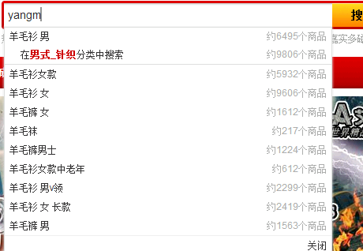
美丽湾搜索
广义
功能模块: 检索引擎\自动补全\查询扩展
  自动补全:用户在检索框中输入若干字符时候，系统提供一些后续检索词选择

Slide 14

美丽湾搜索(续)
功能模块: 检索引擎\自动补全\查询扩展
  查询扩展：
  检索引擎：solrcloud

Slide 15
共同架构
查询 更新
zookeeper
用户接口
查询更新的处理模块 handler
索引对象
切换
索引对象
后台
数据来源
索引模块

Slide 16
模块
netty作为http通信的工具
  RequestProcessor： 逻辑模块的获取、更新操作，与zookeeper进行同步
  ProcessorModule： 封装逻辑模块的处理接口
  Handler ： 分析Http请求，调用RequestProcessor操作。
  ProcessorModule 在获得更新请求之后（或者发现zookeeper的改变），首先根据新数据生成新索引对象，然后与线上服务对象进行切换。自动补全和查询扩展就是直接切换对象，检索切换的是solr的索引库

Slide 17
接口
http://{$host:port}/{$service}/{$collection}/{&reqType}?parameters...
  {$host:port} :服务地址
  {$collection} :业务索引名
  {$service} :服务名
    自动补全： suggest
    查询扩展： spell
    检索 : search
  {&reqType}?parameters... : 操作
    查询：select GET
    更新：update POST
数据格式：json

Slide 18
测试
安装http浏览插件方便测试
  浏览器插件：
    chrome ： "dev http client"
    firefox: "restclient"
  客户端：
    fiddler2
    RESTClient

Slide 19
SOLR使用
将solr视为一个特别的mysql
索引结构的定义：schema.xml
  <field name="manu" type="text_general" indexed="true" stored="true" omitNorms="true"/>
  Field Types 字段类型
    int float bool string等,自定义的类型
    <fieldType name="int" class="solr.TrieIntField" precisionStep="0" positionIncrementGap="0"/>
    <fieldType name="text_general" class="solr.TextField" positionIncrementGap="100">...<analyzer type="index">...
  Field Type Properties 字段类型实际怎么做
    indexed, stored..

Slide 20
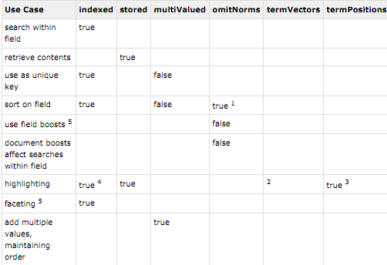

false

Slide 21
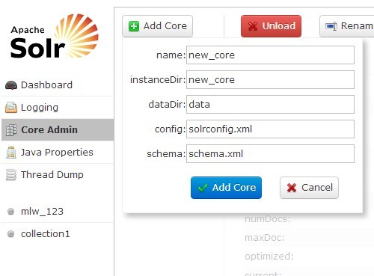
添加索引
准备好配置文件conf， 在配置界面上add core
  单机与分布式路径不同，单机在本地，分布式在zookeeper

Slide 22
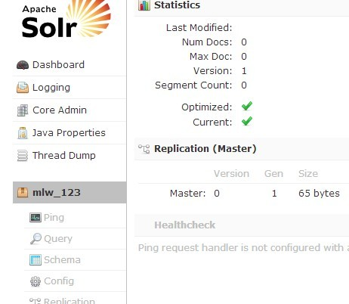
查看索引情况

Slide 23
Java 接口： solrj
所有搜索条件均以setter属性的方式设置到其封装的对象当中。实际上还是通过拼接url的方式，走http请求的方式再请求Solr服务器，并能直接对返回结果进行解析。
SolrServer
  HttpSolrServer
  LBHttpSolrServer
  ....
美丽湾检索引擎接口支持搜索使用solrj的HttpSolrServer

Slide 24

Solrcloud
zookeeper : 集群一致性管理工具
在启动solr时标注zkHost
优点：1. 负载均衡；2. 自动容灾；3. 集群集中配置

Slide 25
美丽湾搜索：solrcloud
重建时search接口负责切换solrcloud上的索引
rebuild三步:
  1. 通知索引A开始重建，rebuilder开始收集之后到达的文档
  2. 后台在索引B完成，通知rebuilder把刚收集到的加入到B
  3. 切换AB的连接
search接口
solrcloud
machine1
machine2
machine3

